Slide 1
Module 3
Évolution des droits LGBTQ2S+

Slide 2
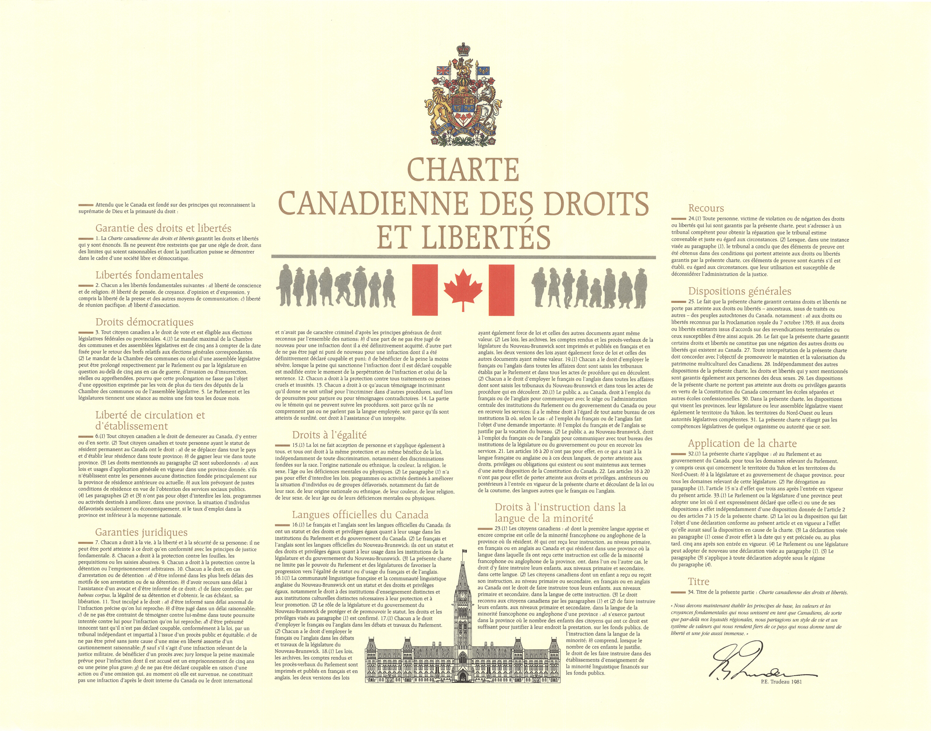
A. Les droits des communautés LGBTQ2S+ dans la Charte canadienne des droits et libertés

Slide 3
A. Application de la Charte canadienne des droits et libertés
  Application:
  Le gouvernement fédéral et ses représentants ;
  Les gouvernements provinciaux et territoriaux et leurs représentants.
  Plainte:
  Si tes droits garantis par la Charte sont violés, tu peux demander justice à un tribunal compétent.

Slide 4
A.1. Le droit à l’égalité (article 15)
La loi ne fait acception de personne et s’applique également à tous, et tous ont droit à la même protection et au même bénéfice de la loi, indépendamment de toute discrimination, notamment des discriminations fondées sur la race, l’origine nationale ou ethnique, la couleur, la religion, le sexe, l’âge ou les déficiences mentales ou physiques.
Article 15 de la Charte

Slide 5
Le droit à l’égalité en bref
  Le droit à l’égalité, c’est le droit de ne pas être discriminé.
  Discrimination: Empêcher une personne de bénéficier des mêmes droits ou d’avoir accès aux mêmes services que les autres à cause d’une caractéristique personnelle (motif discriminatoire).

Slide 6
Le droit à l’égalité en bref – motifs discriminatoires
  Un motif discriminatoire est une caractéristique personnelle sur laquelle une personne se base pour traiter une autre personne différemment.
  Certains motifs discriminatoires sont nommés à l’article 15.
  Le mot « notamment » de l’article 15 ouvre la porte à l’ajout d’autres motifs:
    Les tribunaux ont ajouté l’orientation sexuelle comme motif discriminatoire en 1995.
    Jusqu’à maintenant, les tribunaux n’ont pas eu à dire si l’identité et l’expression de genre étaient des motifs discriminatoires.

Slide 7
A.2. Le droit à la vie, liberté et sécurité
Chacun a droit à la vie, à la liberté et à la sécurité de sa personne; il ne peut être porté atteinte à ce droit qu’en conformité avec les principes de justice fondamentale.
Article 7 de la Charte

Slide 8
Le droit à la vie, la liberté et sécurité des personnes LGBTQ2S+
  Le gouvernement fédéral et les gouvernements provinciaux et territoriaux ne peuvent pas limiter le droit à la vie, la liberté ou la sécurité des communautés LGBTQ2S+.
  Les gouvernements doivent s’assurer que le droit à la vie, à la liberté et à la sécurité des communautés LGBTQ2S+ est respecté.

Slide 9
La criminalisation de l’homosexualité, ça respecte la Charte?
  Avant 1969, le Code criminel prévoyait que les relations sexuelles entre personnes de même sexe étaient passibles d’une peine de 5 à 14 ans de prison.
  Est-ce que cette disposition du Code criminel respectait le droit à la vie, la liberté et la sécurité des personnes LGBTQ2S+ ?

Slide 10
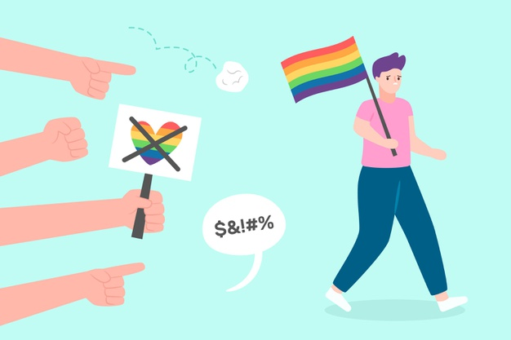
Les crimes haineux face aux communautés LGBTQ2S+
  Depuis 2017, le fait qu’un crime est motivé par de la haine envers les personnes LGBTQ2S+ peut rendre la peine plus sévère.
  Est-ce que cette disposition du Code criminel contribue au respect du droit à la vie, la liberté et la sécurité des personnes LGBTQ2S+ ?

Slide 11
A.3. La liberté de réunion pacifique et d’association
Chacun a les libertés fondamentales suivantes :
a) liberté de conscience et de religion;
b) liberté de pensée, de croyance, d’opinion et d’expression, y compris la liberté de la presse et des autres moyens de communication;
c) liberté de réunion pacifique;
d) liberté d’association.
Article 2 de la Charte

Slide 12

La liberté de réunion pacifique
Tu peux participer à des manifestations ou à des défilés pacifiques.
Exemple: Défilé de la fierté gaie de Toronto

Slide 13

La liberté d’association
Tu peux t’impliquer ou créer des associations qui corrigent des inégalités sociales ou qui défendent tes droits constitutionnels.
Exemple: Egale Canada

Slide 14
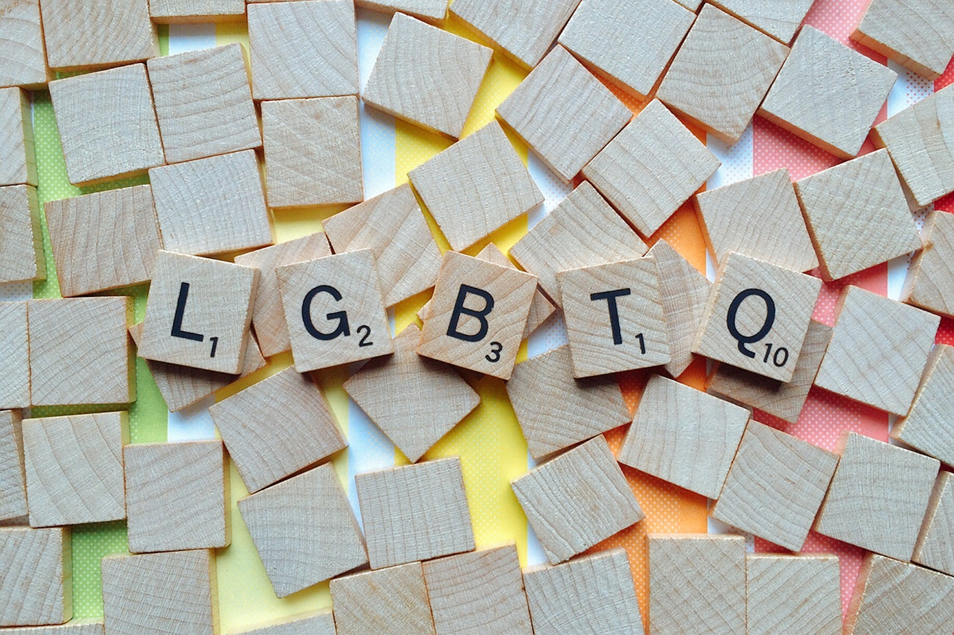
B. Les droits des communautés LGBTQ2S+ ailleurs dans la loi

Slide 15
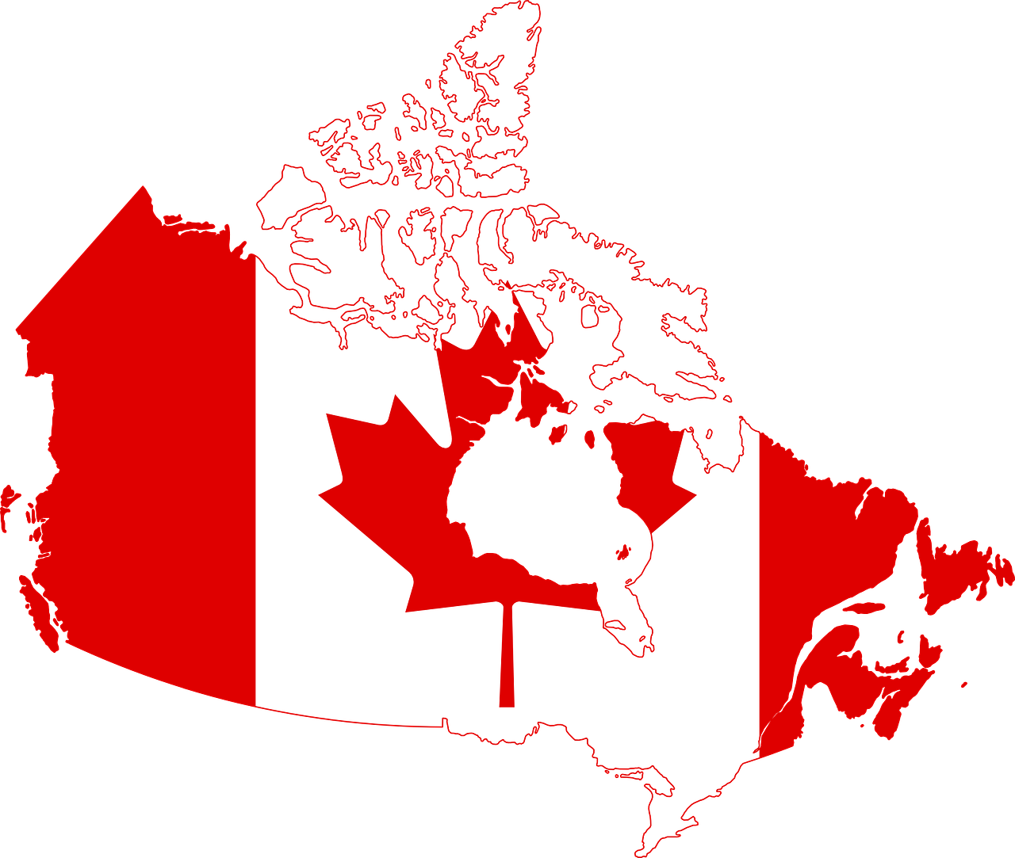
B.1. La loi canadienne sur les droits de la personne
Application : Tous ceux qui travaillent ou reçoivent des services:
  D’un organisme fédéral
  Dans un domaine de compétence fédérale
Plainte : Commission canadienne des droits de la personne

Slide 16
Protection des communautés LGBTQ2S+ dans la Loi canadienne sur les droits de la personne
Un organisme public fédéral ou une entreprise dans un domaine de compétence fédéral ne peut pas te refuser des services ou te traiter différemment, en raison de ton orientation sexuelle, de ton identité de genre ou de ton expression de genre.

Slide 17
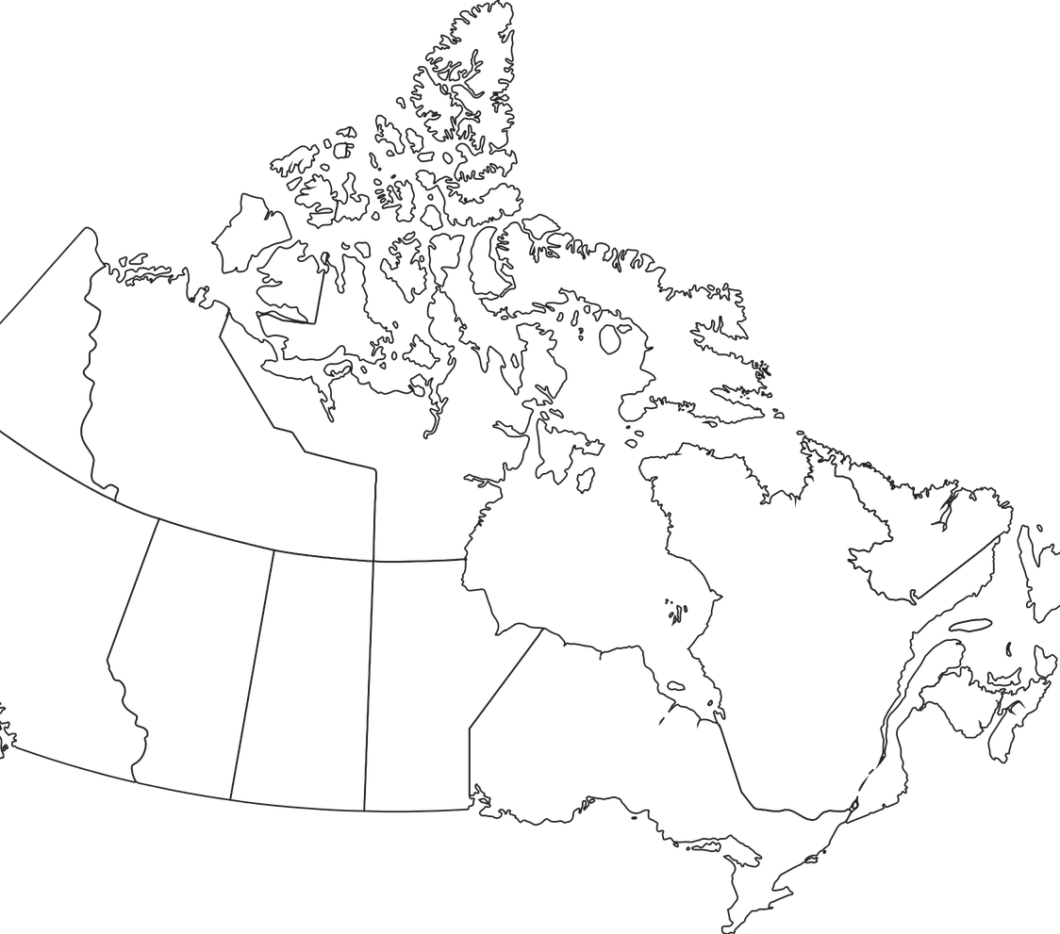
B.2. Les lois spécifiques aux provinces et territoires
Application : Tous ceux qui travaillent ou qui reçoivent des services :
  D’un organisme public provincial
  D’une entreprise ou d’une personne privée.
Plainte : La procédure varie selon la province/le territoire.

Slide 18
Protection des communautés LGBTQ2S+ dans les lois spécifiques aux provinces ou territoires
Un organisme provincial, une entreprise ou une personne ne peuvent pas te refuser des services ou te traiter différemment, en raison de ton orientation sexuelle, de ton identité de genre ou de ton expression de genre.

Slide 19

Crédits
Cette ressource a été créée par l’Association des juristes d’expression française de l’Ontario dans le cadre du projet CliquezJustice.ca.
© 2021 Association des juristes d’expression française de l’Ontario

